Slide 1
CHÀO MỪNG
QUÝ THẦY CÔ GIÁO VÀ CÁC EM ĐẾN VỚI BUỔI HỌC NGÀY HÔM NAY

Slide 2
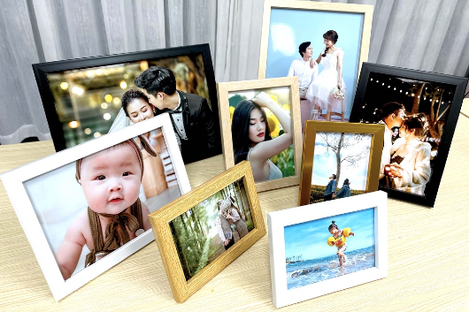
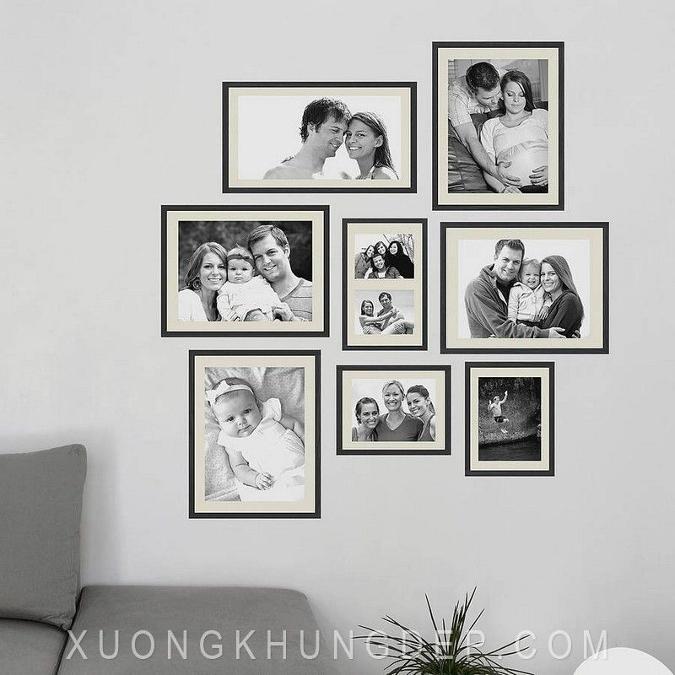
MỞ ĐẦU

Slide 3
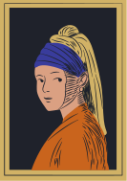
BÀI 14: THIẾT KẾ KHUNG ẢNH TỪ VẬT LIỆU SẴN CÓ

Slide 4
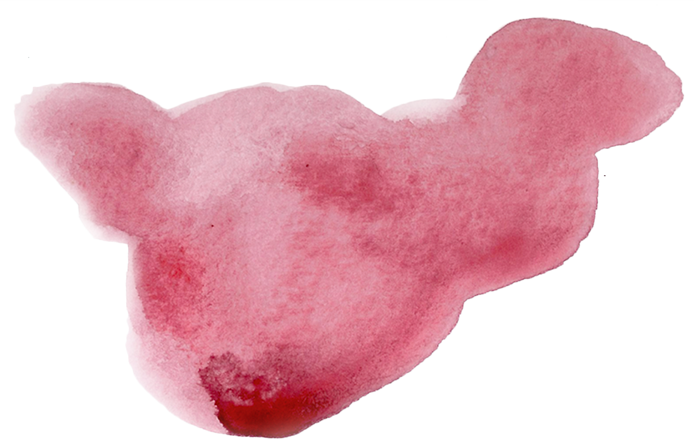

Slide 5
NỘI DUNG BÀI HỌC
1
Quan sát
2
Thể hiện
3
Thảo luận

Slide 6
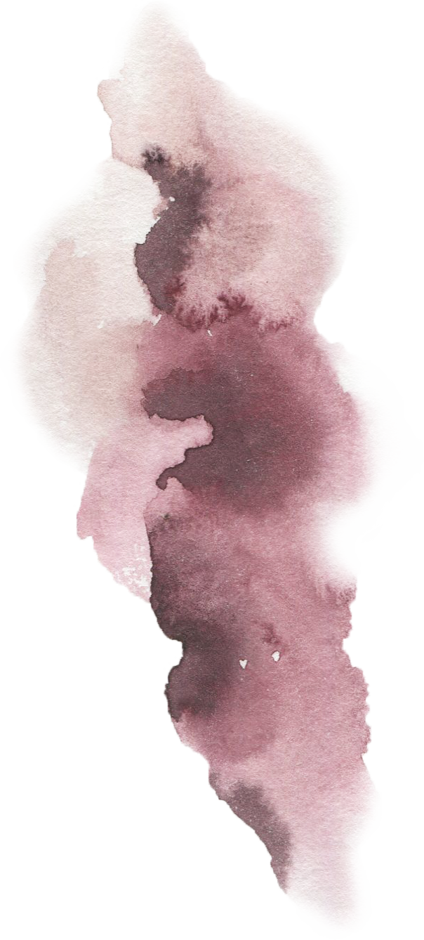
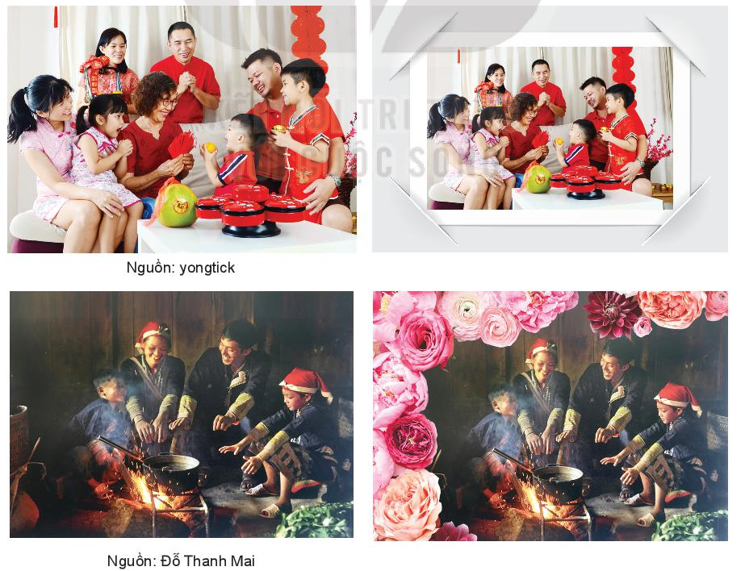
1. Quan sát
Em có nhận xét gì về bức ảnh trước và sau khi lồng vào khung ảnh?
Nêu các cách tạo khung ảnh thông qua những bức ảnh ở dưới.
Em có ý tưởng gì cho SPMT tạo khung ảnh để lưu giữ hình ảnh của bản thân và gia đình?

Slide 7
1. Quan sát
Em có nhận xét gì về bức ảnh trước và sau khi lồng vào khung ảnh?
Những bức ảnh sau khi lồng vào khung ảnh trở nên độc đáo và thu hút hơn.

Slide 8
1. Quan sát
Nêu các cách tạo khung ảnh thông qua những bức ảnh ở dưới ?
Các cách tạo khung ảnh: sử dụng bìa giấy, trang trí họa tiết hoa.

Slide 9
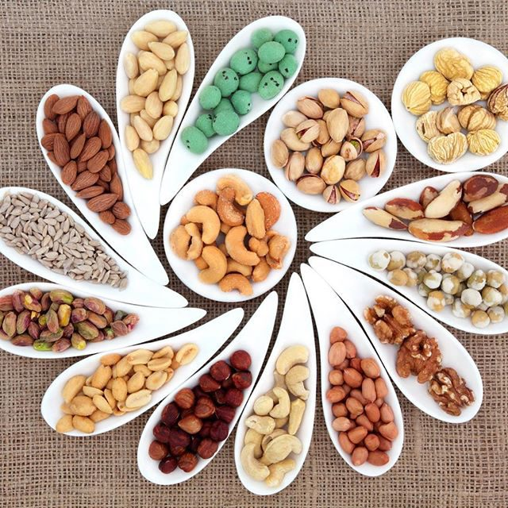
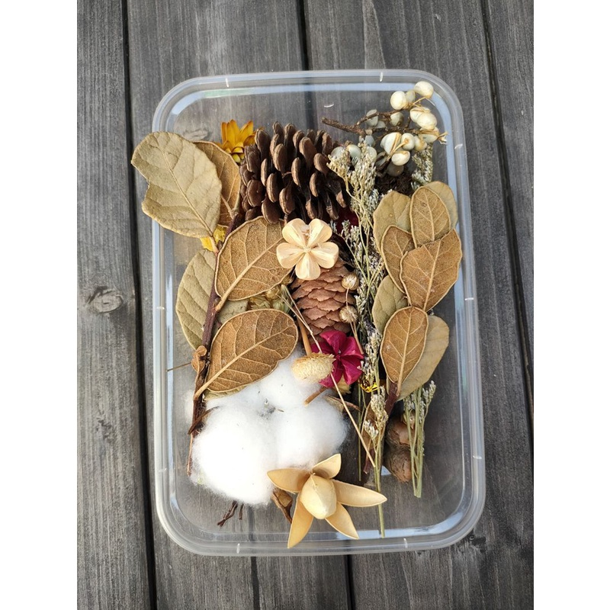
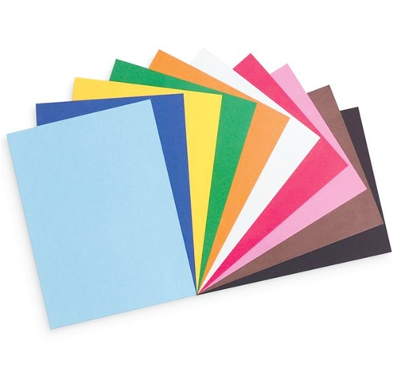
1. Quan sát
Em có ý tưởng gì cho SPMT tạo khung ảnh để lưu giữ hình ảnh của bản thân và gia đình?
Sử dụng các vật liệu có sẵn như gỗ vụn, màu nước, hoa quả khô, giấy màu để trang trí cho khung ảnh.

Slide 10
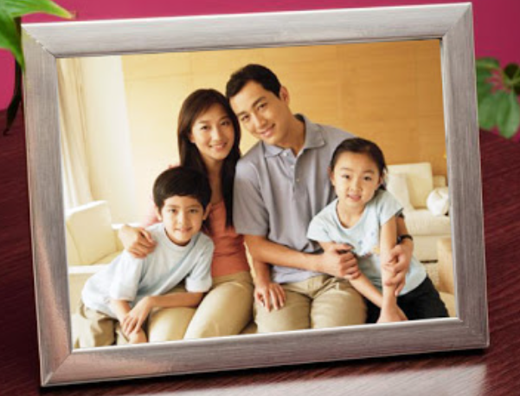
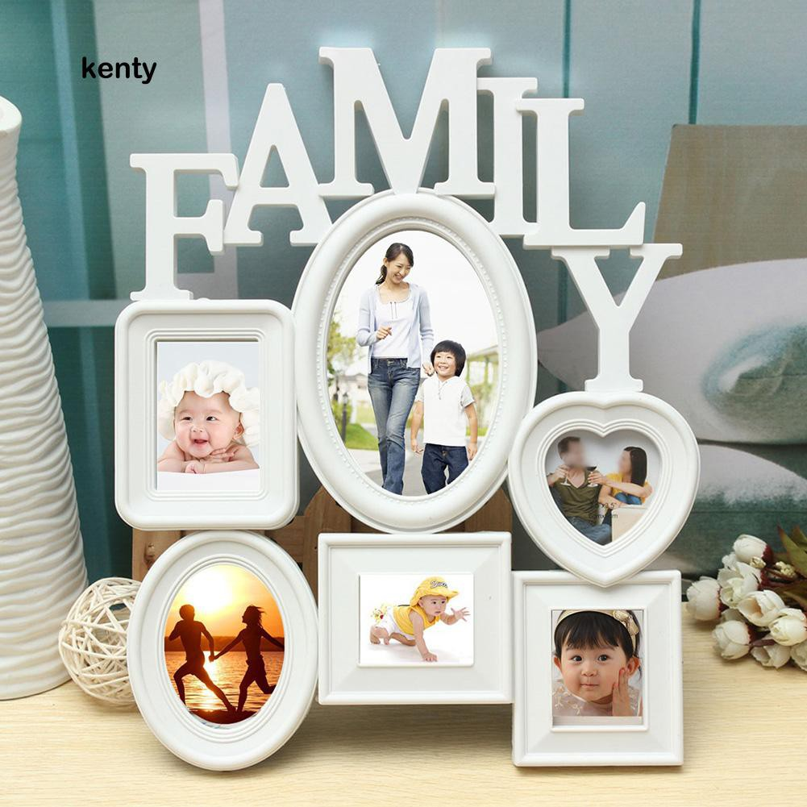
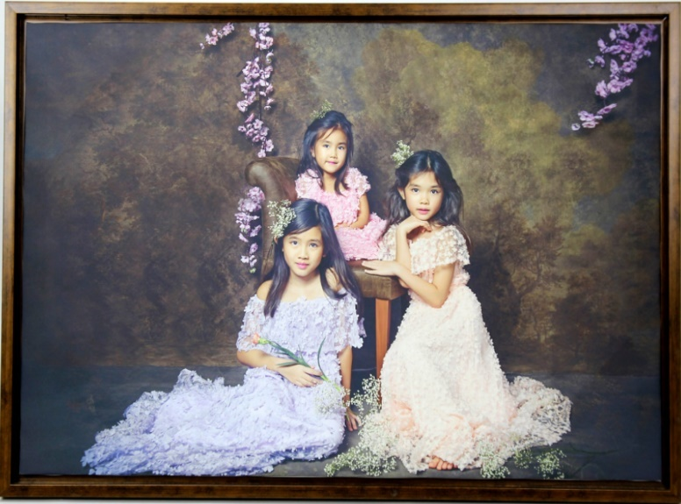
Một số khung ảnh lưu giữ kỉ niệm của gia đình
Khung ảnh bằng gỗ
Khung ảnh bằng i - nox
Khung ảnh bằng nhựa

Slide 11
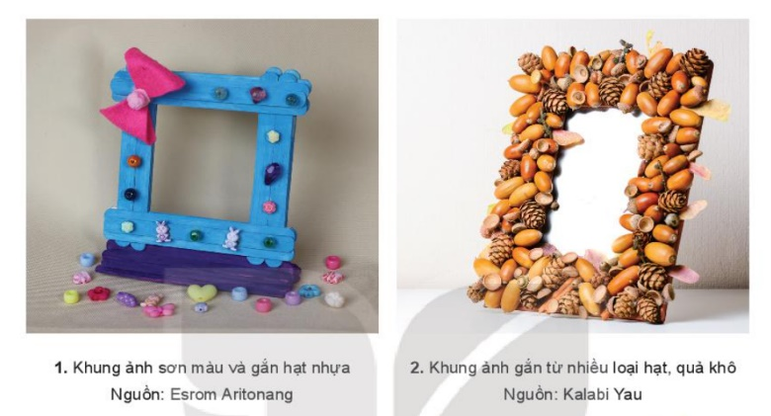
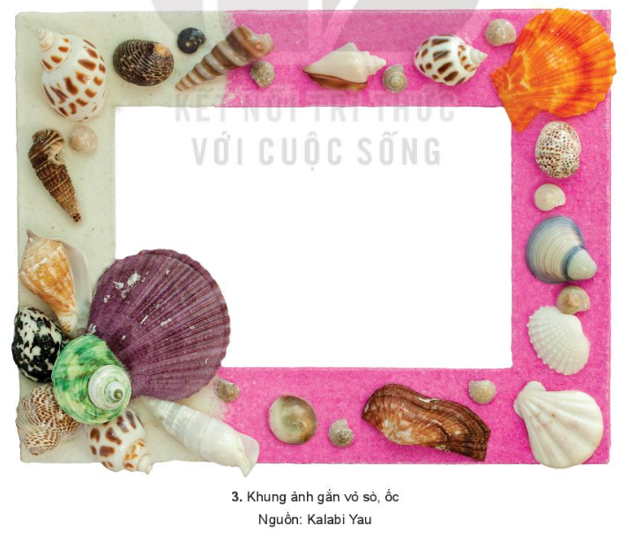
1. Quan sát
Các vật liệu làm khung ảnh có sẵn ở địa phương em không?
Em sẽ sử dụng vật liệu gì để làm khung ảnh của mình.

Slide 12
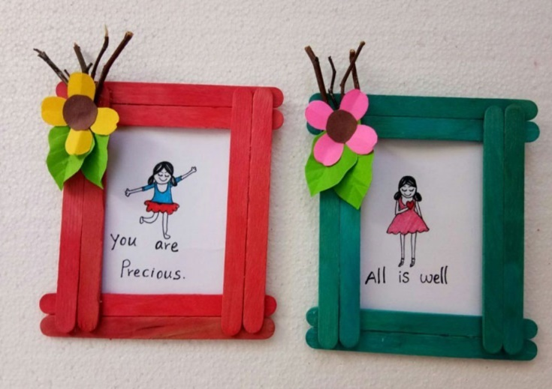
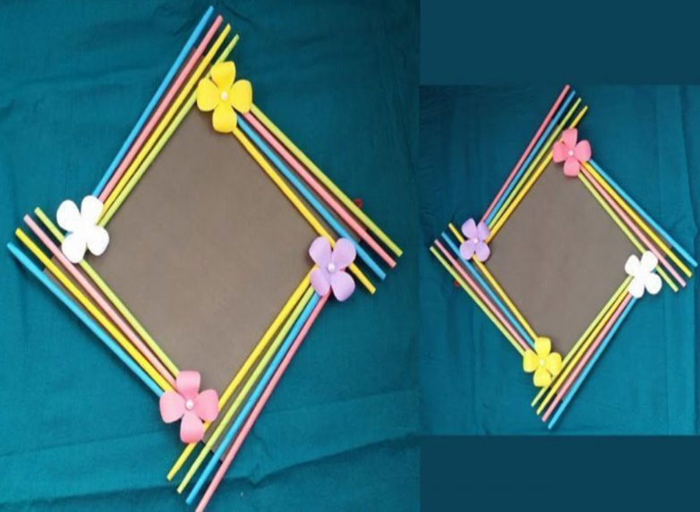
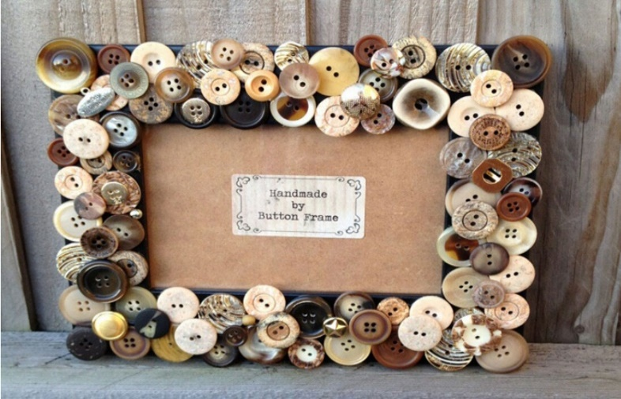
Một số khung ảnh làm từ vật liệu sẵn có
Khung ảnh làm bằng que kem
Khung ảnh làm bằng ống hút
Khung ảnh làm bằng cúc áo

Slide 13
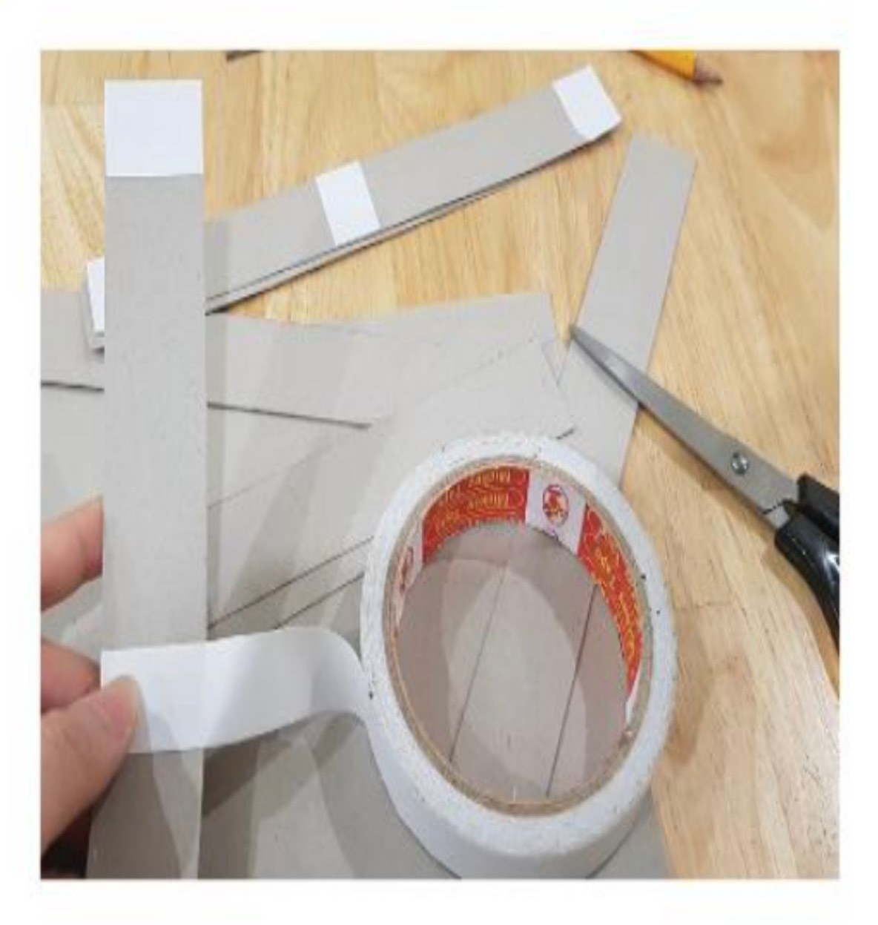
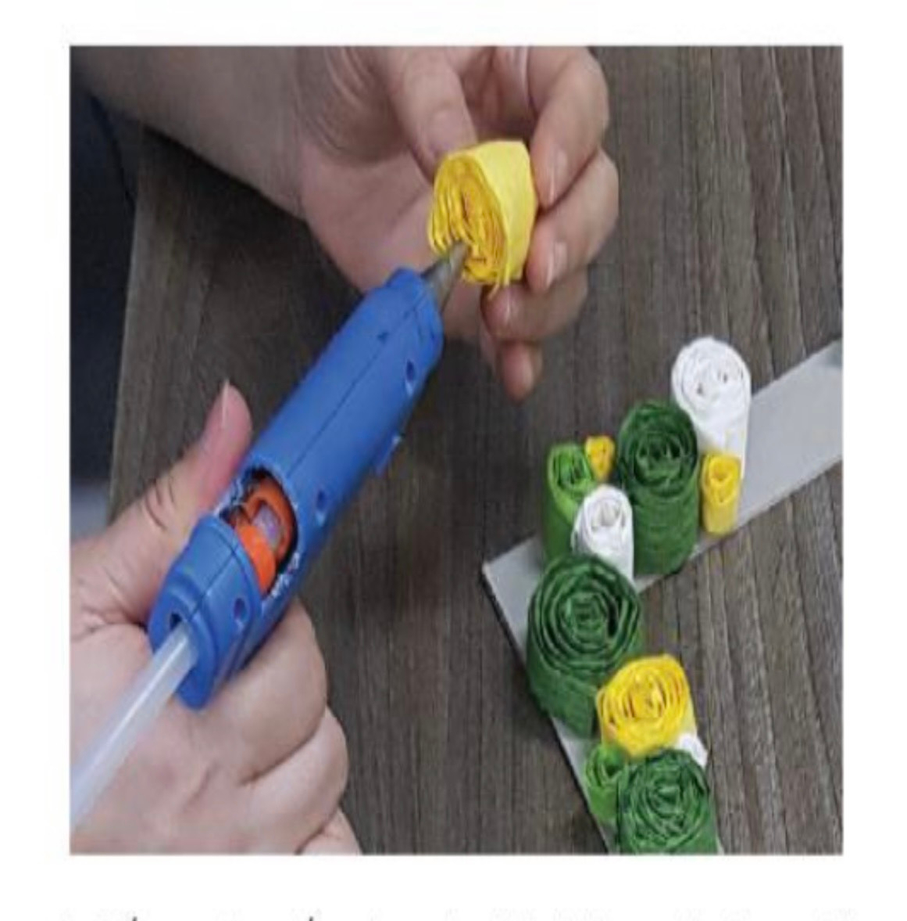
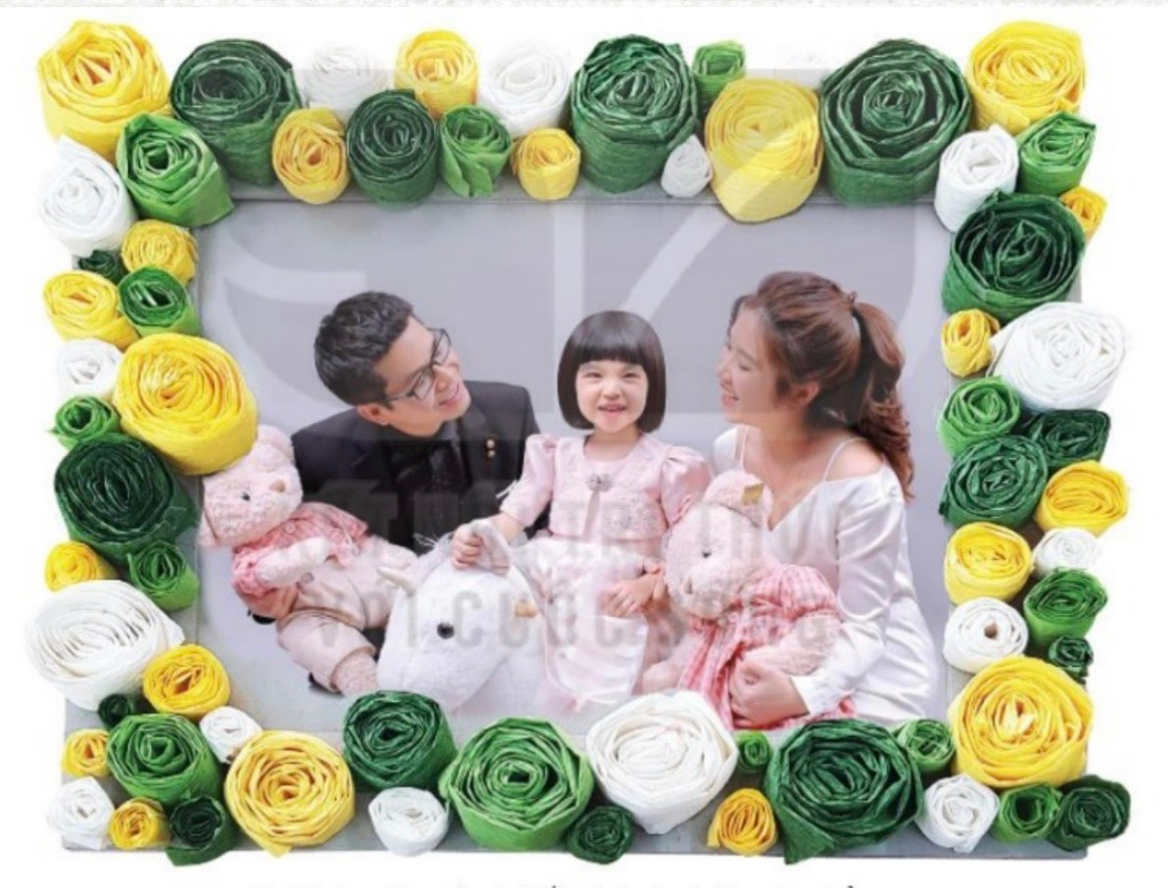
2. Thể hiện
Hãy nêu các bước tạo một khung ảnh bằng bìa cứng và giấy màu.

Slide 14
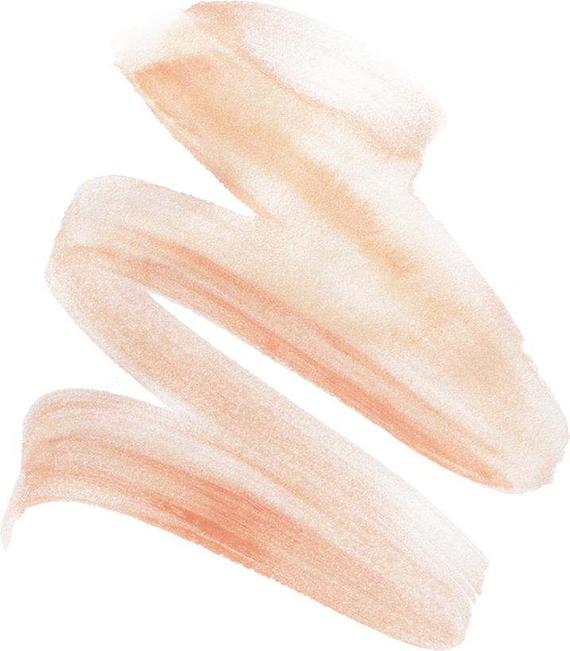
2. Thể hiện
B1
Cắt, dán, tạo khung ảnh từ giấy bìa.
Gấp, cuộn giấy các màu thành hoa văn trang trí theo nguyên lí nhịp điệu để tạo sự hấp dẫn.
B2
B3
Ghép, dán các chi tiết và hoàn thiện sản phẩm.

Slide 15
Nhận xét
Có nhiều vật liệu sẵn có được sử dụng làm khung ảnh như: que gỗ, hạt nhựa, vỏ sò,…
Những vật liệu này sắp xếp theo nguyên lí tạo hình để trang trí như: nhịp điệu, lặp lại, cân bằng,…
Nguyên lí tạo hình nhịp điệu là sự lặp lại có quy luật (dày đặc - thưa thớt) của các yếu tố: hình, mảng, họa tiết, độ đậm - nhạt giúp chúng liên kết chặt chẽ được với nhau.

Slide 16
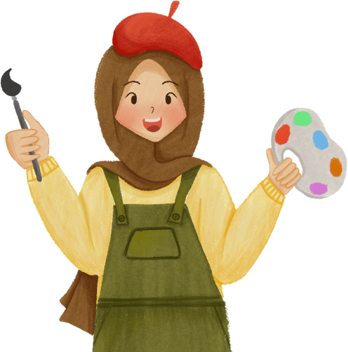
Tạo một sản phẩm mĩ thuật khung ảnh để lưu giữ những kỉ niệm của gia đình em

Slide 17
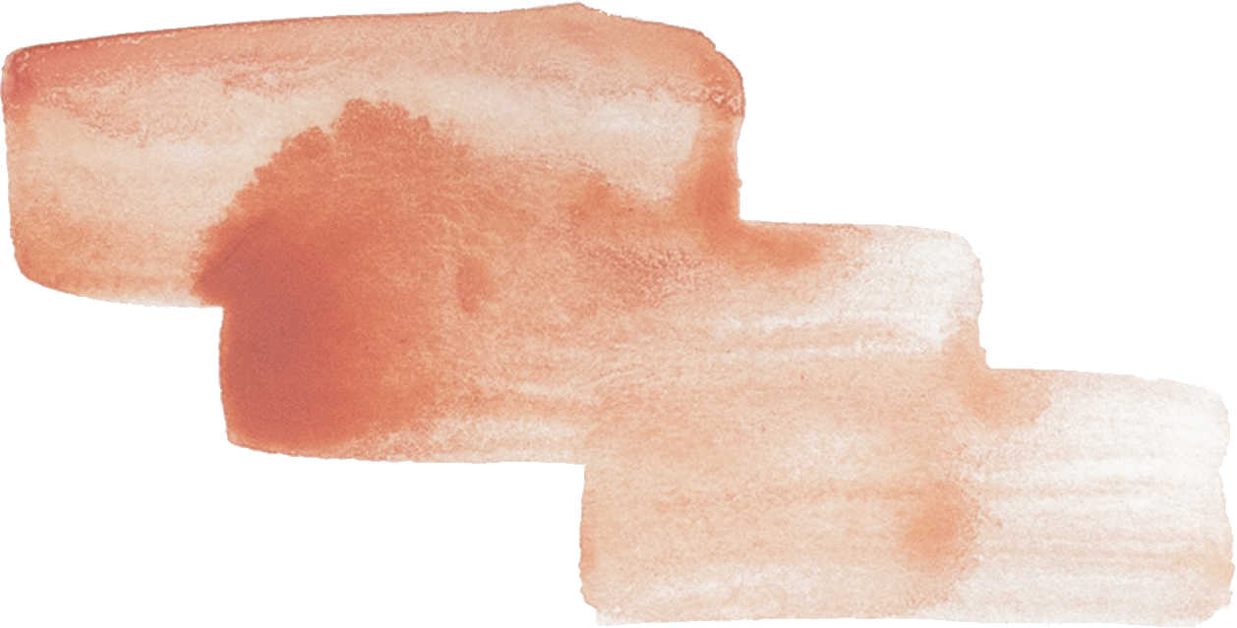
Gợi ý
Về ý tưởng:
Thể hiện sản phẩm nào?
Hình dáng sản phẩm như thế nào?
Về cách thể hiện:
Lựa chọn hình thức thể hiện thế nào?
Sản phẩm làm bằng chất liệu gì?
Một chất liệu hay kết hợp nhiều chất liệu?

Slide 18
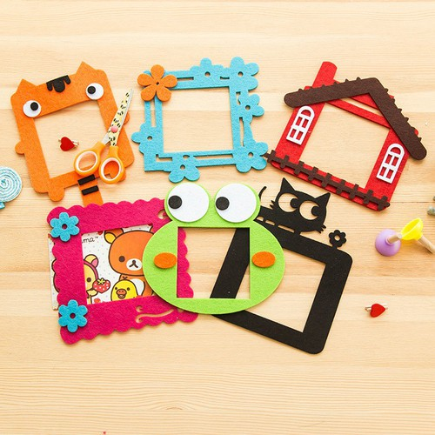

Slide 19
Tạo một sản phẩm mĩ thuật khung ảnh để lưu giữ những kỉ niệm của gia đình em

Slide 21
HƯỚNG DẪN VỀ NHÀ
Ôn lại kiến thức đã học.
Chuẩn bị tốt đồ dùng và hoàn thiện sản phẩm để tiết sau tiếp tục thực hành và trưng bày sản phẩm

Slide 22
CẢM ƠN CÁC THẦY CÔ GIÁO VÀ EM ĐÃ CHÚ Ý LẮNG NGHE BÀI GIẢNG

Slide 23
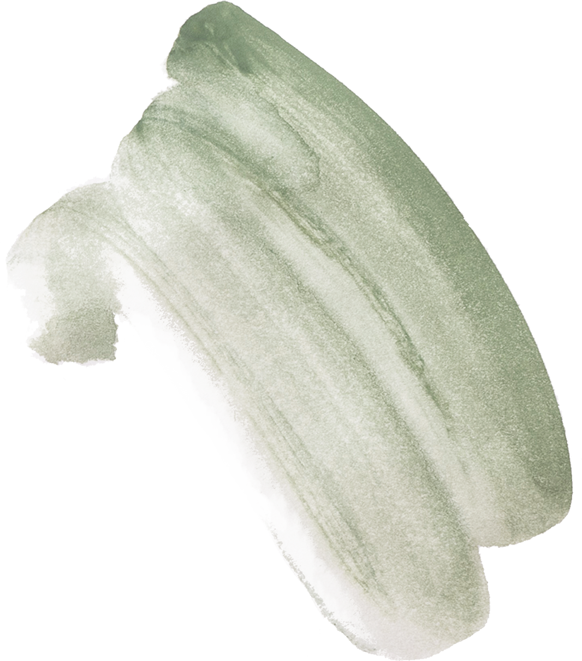
3. Thảo luận
HOẠT ĐỘNG NHÓM
Bạn đã sử dụng vật liệu gì và thực hiện những thao tác nào để tạo ra khung ảnh?
Bạn đã sử dụng cách sắp xếp theo nguyên lí tạo hình nào đã học để trang trí khung ảnh của mình?
Bạn sẽ treo khung ảnh ở vị trí nào trong không gian nội thất nhà mình?

Slide 24
Một số khung ảnh lưu giữ kỉ niệm gia đình

Slide 25
VẬN DỤNG
Dùng khung ảnh đã tạo để trang trí trong gia đình và làm đẹp góc học tập của bản thân.
Em sẽ lựa chọn bức ảnh nào để lồng vào khung?
Sản phẩm được làm từ những vật liệu gì?
Chiếc khung có làm bức ảnh đó được đẹp hơn không?
Vị trí đặt/treo khung ảnh có phù hợp không?
Không gian trưng bày và khung ảnh có hài hòa không?

Slide 26
HƯỚNG DẪN VỀ NHÀ
Ôn lại kiến thức đã học.
Hoàn thành các bài tập của Bài 14, SBT Mĩ thuật 7.
Đọc và tìm hiểu trước Bài 15: Di sản mĩ thuật Việt Nam thời kì trung đại.

Slide 27
CẢM ƠN CÁC EM ĐÃ CHÚ Ý LẮNG NGHE BÀI GIẢNG

